Slide 1
Теория решения изобретательских задач (ТРИЗ), приём «Лови ошибку»
Дунаева Елена Александровна,
учитель начальных классов
МКОУСОШ № 5 пгт. Сибирцево

Slide 2
«Лови ошибку» - универсальный приём, активизирующий внимание учащихся.
Формирует:
умение анализировать и информацию;
умение применять знания в нестандартной ситуации;
умение критически оценивать полученную информацию.

Slide 3
Описание приема
Прием «Лови ошибку» может использоваться в работе по группам, по парам и в индивидуальной работе на разных этапах урока:
в начале – при устных упражнениях или при повторении;
в середине урока – при закреплении материала, на стадии осмысления;
в конце урока – при подведении итогов, на стадии рефлексии.
Учитель предлагает учащимся информацию, содержащую неизвестное количество ошибок. Учащиеся ищут ошибку группой или индивидуально, спорят, совещаются. Придя к определенному мнению, группа выбирает спикера. Спикер передает результаты учителю или оглашает задание и результат его решения перед всем классом. Чтобы обсуждение не затянулось, заранее определяется на него время.

Slide 4
Использование приема на уроке окружающего мира в 4-ом классе (УМК «Планета Знаний»)
Прием использовала на стадии рефлексии при подведении итогов. Ученики получили текст со специально допущенными ошибками по теме «Растения и животные леса». Работа велась по группам. Ребята спорили, совещались. Придя к определенному мнению, группы выбрали спикеров, которые огласили задание и результат перед всем классом.
·

Slide 5
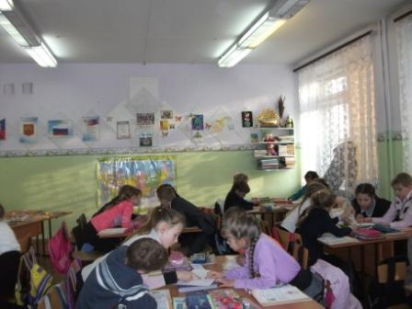
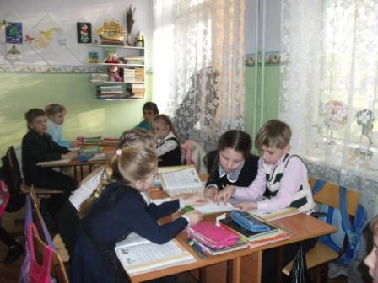
Работа в группах

Slide 6
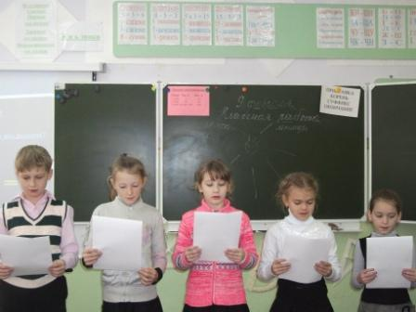
Спикеры оглашают результаты работ

